Slide 1

«Приобщение детей дошкольного возраста к социокультурным нормам»
Воспитывает каждая минута жизни и каждый уголок земли, каждый человек, с которым формирующаяся личность соприкасается
В. А. Сухомлинский
Подготовила:
Воспитатель Голенкова Ю.В.

Slide 2

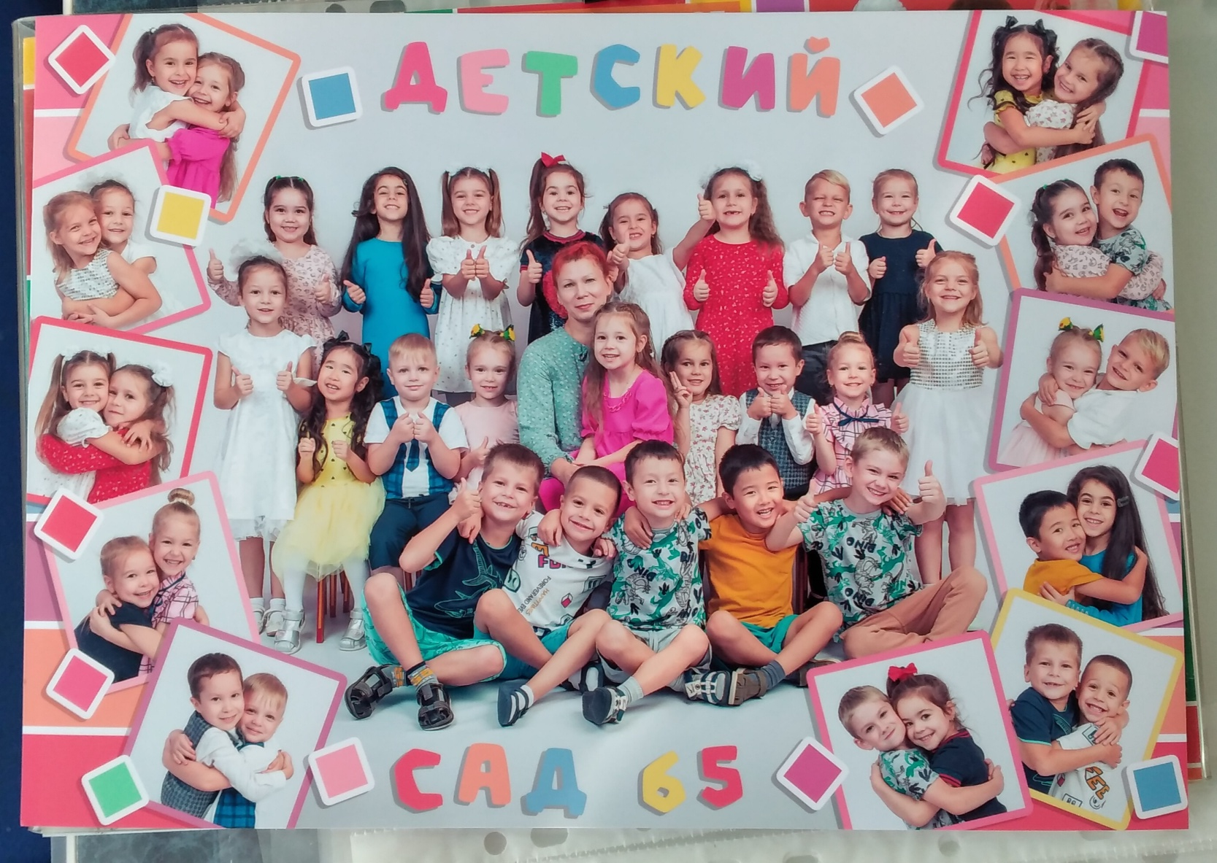
Начинать работу по приобщению воспитанников к социокультурным нормам:
с создания для детей теплой, уютной,
доброжелательной атмосферы в детском саду.

Slide 3
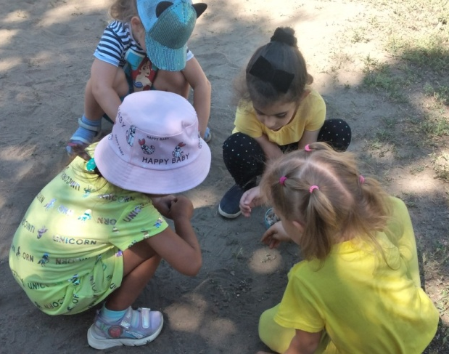
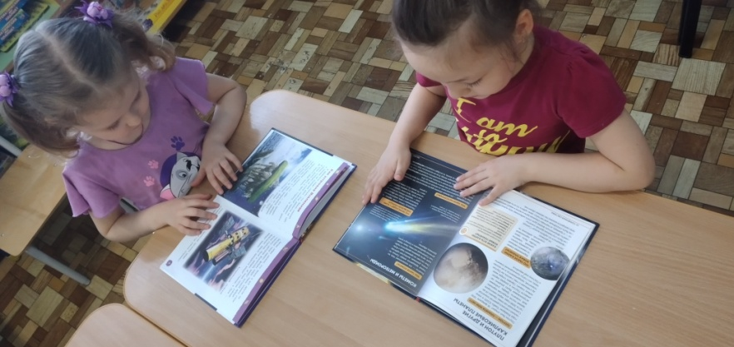
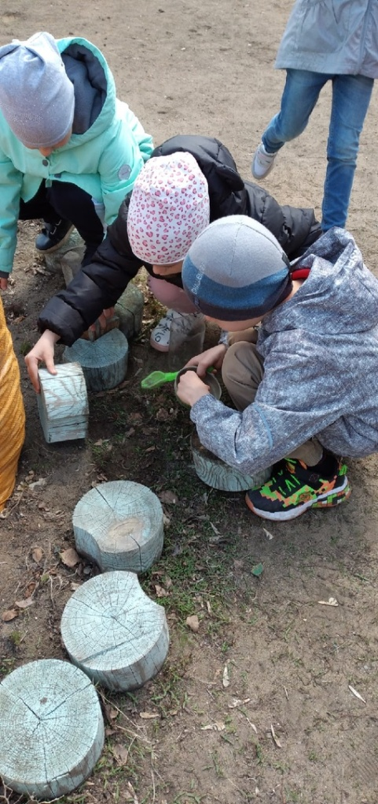
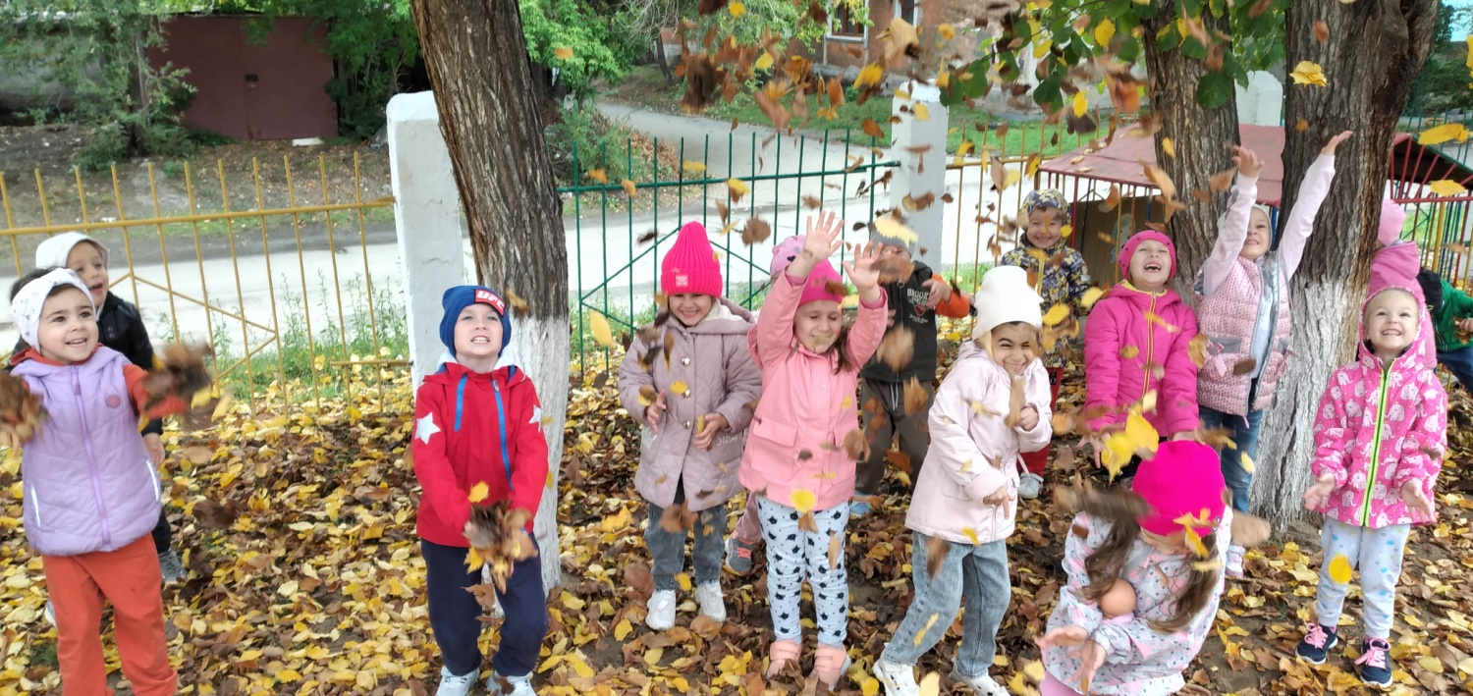
РАДОСТЬЮ ОТКРЫТИЙ

Slide 4
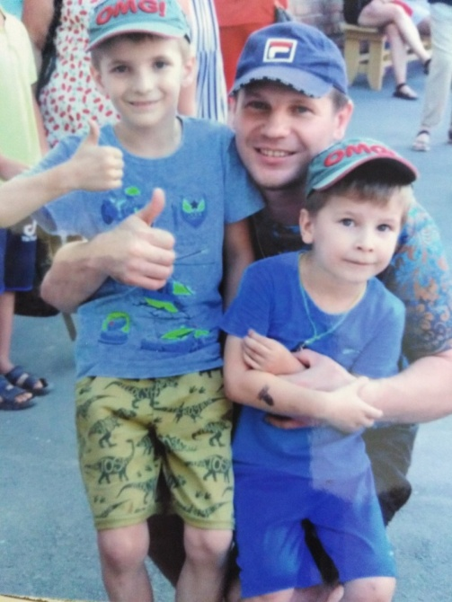
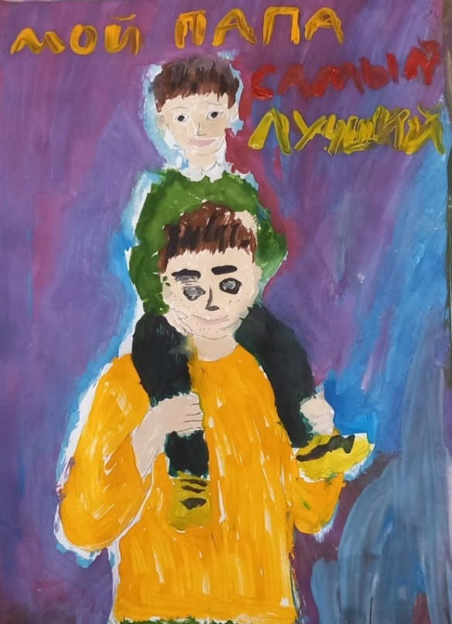
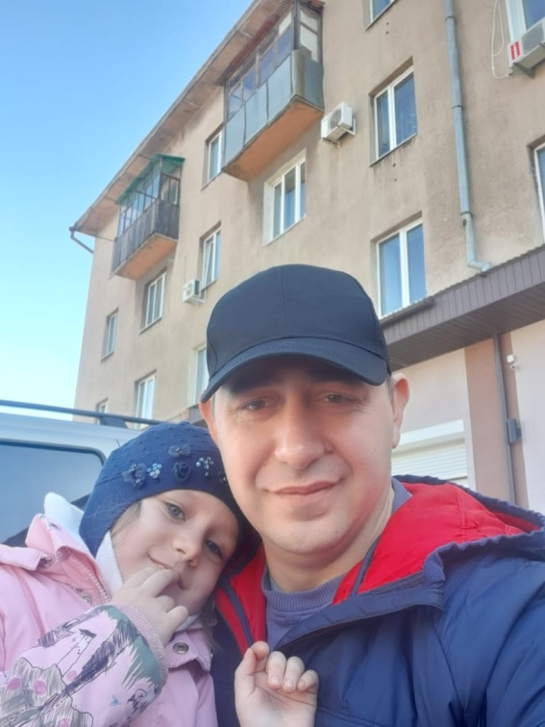
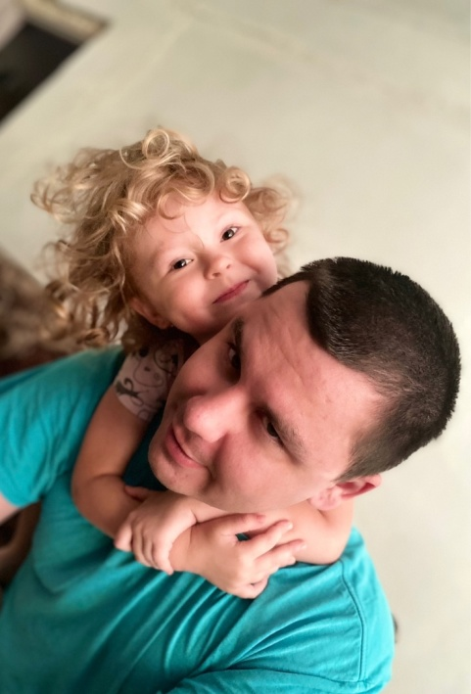
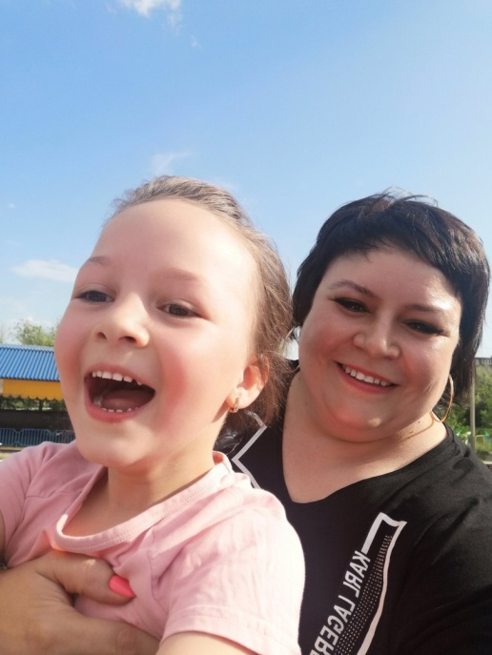
с воспитания любви к родной семье

Slide 5
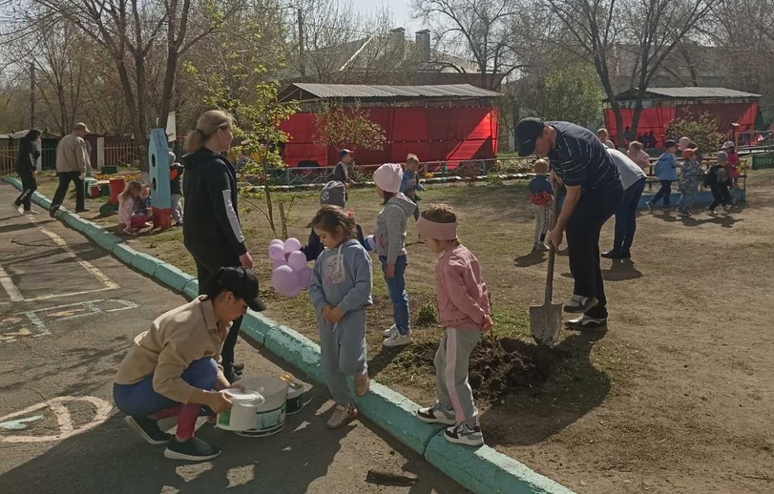
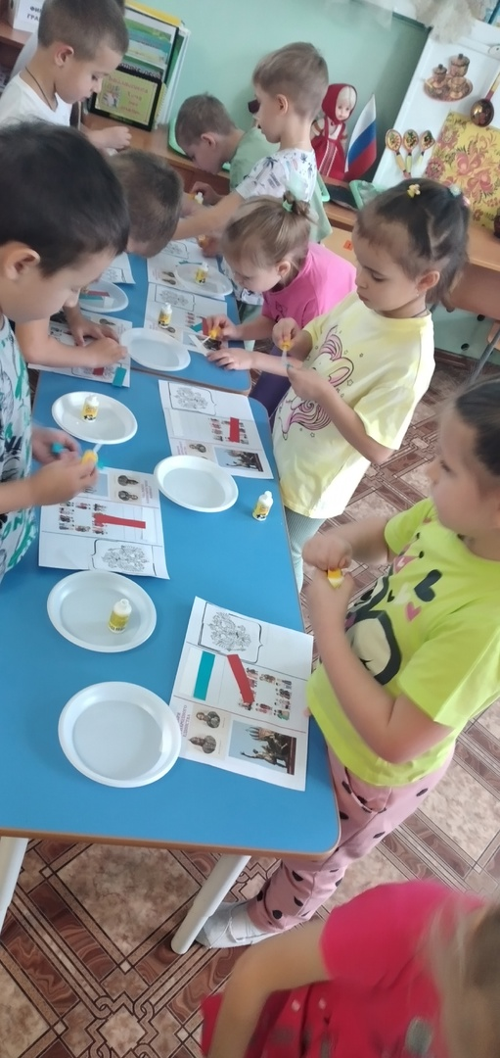
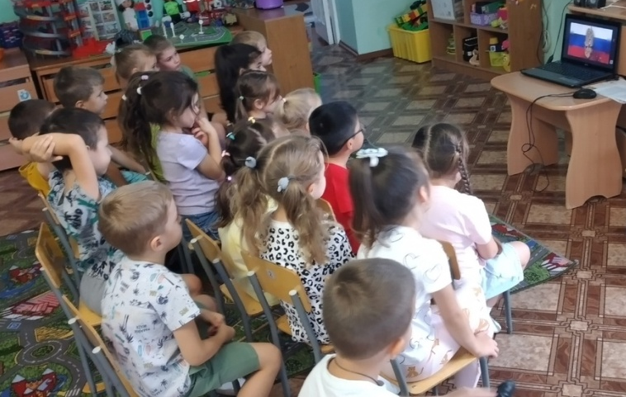
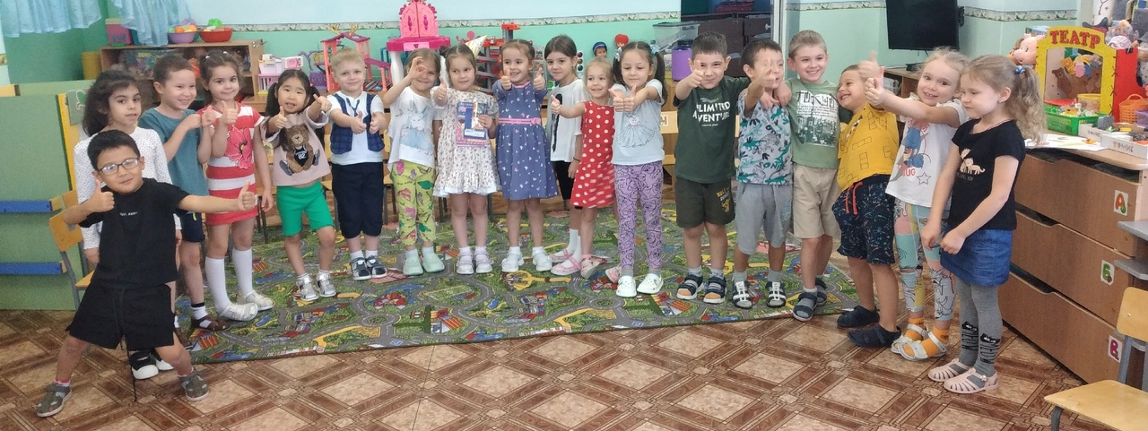
С воспитания любви к детскому саду, родной улице, родному краю, своей малой Родине.
Именно с этого начинается формирование того фундамента, на котором в дальнейшем будет формироваться чувство любви к своему Отечеству.

Slide 6
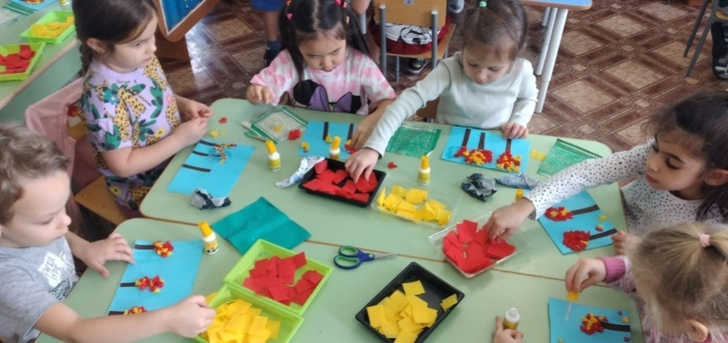
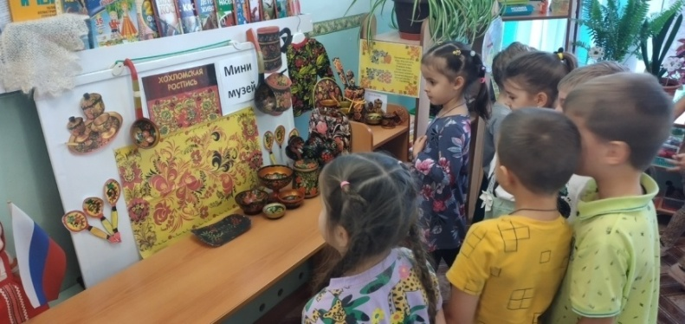
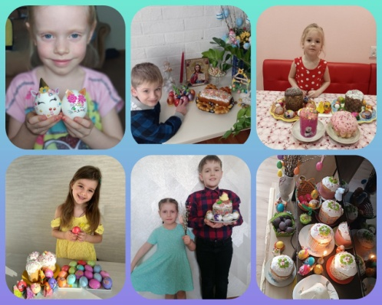
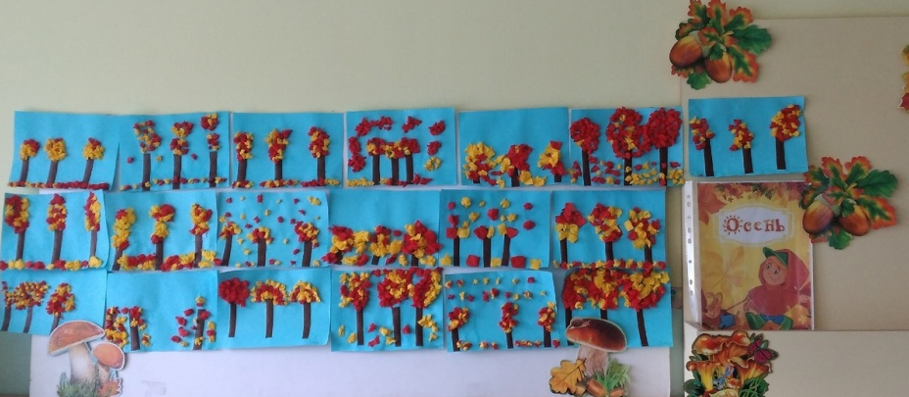
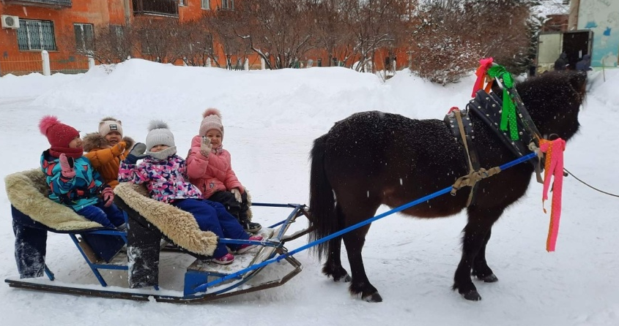
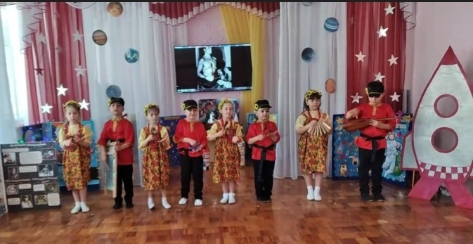
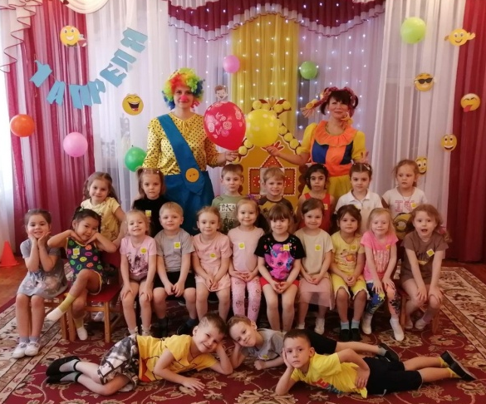
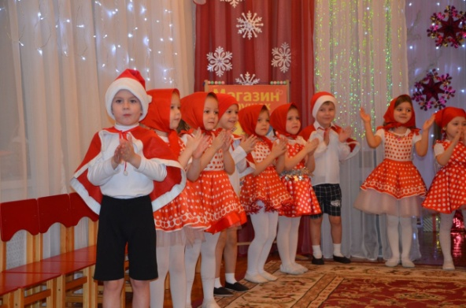
Чтобы воспитать ребенка достойным гражданином России, очень важно в дошкольном возрасте помочь детям «увидеть» красоту родной природы, приобщить к культуре, традициям наших предков, к уважению и быту своих сограждан.

Slide 7
